Slide 1

Die Föderation der sozialen Netzwerke
Eine kleine Übersicht der föderierten sozialen Netzwerke aus der Sicht meines Friendica Knotens https://horche.demkontinuum.de/

Slide 2
Inhalt
Die föderierten Netzwerke
Wer kann mit wem kommunizieren
Wieviele sind es?
Benutzer & wer mit wem
Friendica Verbindungen
Quellen

Slide 3
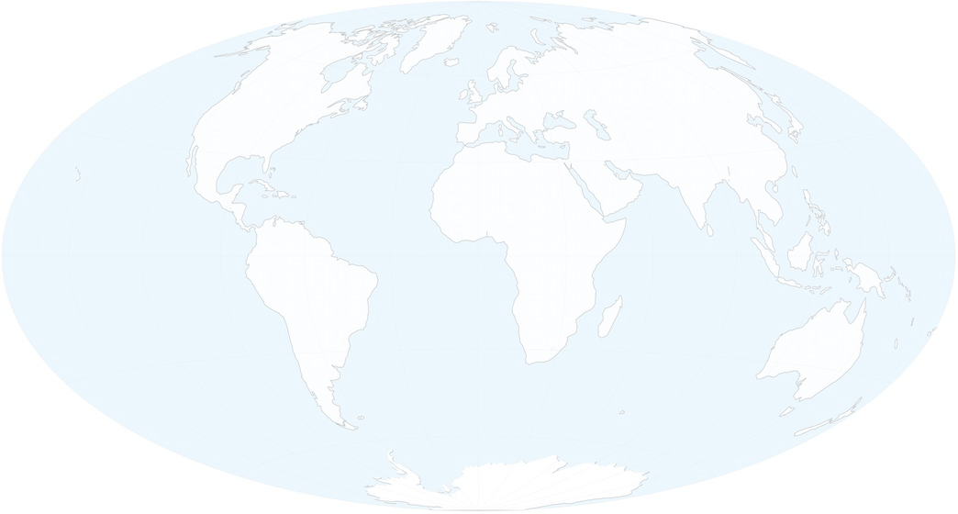
Die föderierten Netzwerke
Mastodon
Diaspora
GNUSocial
Friendica
StatusNet
HubZilla
pleroma
Socialhome
red

Slide 4
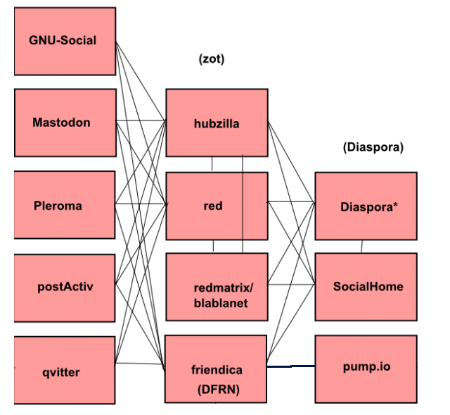
Wer kann mit wem kommunizieren
Friendica kann mit
allen diesen Netzwerken
kommunizieren
Friendica

Slide 5
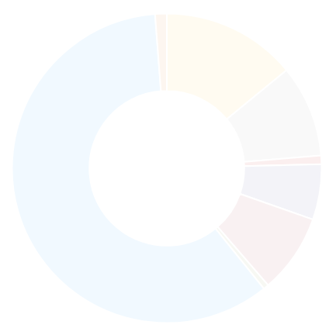
Wieviele sind es?
Diese Zahlen sind nicht absolut und reflektieren nur den Teil des Netzwerks, den mein Knoten (https://horche.demkontinuum.de/community) kennt.
Bekannte Netzwerkknoten: 2.140
Registrierte Benutzer: 1.312.221 von folgenden Plattformen/Netzwerken
Netzwerk | Knoten | Benutzer
Friendica | 301 | 1.783
Diaspora | 206 | 657.652
red | 19 | 106
Hubzilla | 124 | 1635
GNU Social | 177 | 10.925
StatusNet | 12 | 27
Mastodon | 1275 | 639.699
Pleroma | 26 | 394

Slide 6
Benutzer & wer mit wem
Es ist schwierig genaue Benutzerzahlen über die verschiedenen Plattformen hinweg zu ermitteln.
Eine reale Abschätzung im Dezember 2017 ergibt eine Gesamtzahl von 2.000.000 Benutzern.
Nicht jedes Netzwerk ist in der Lage mit jedem anderen Netzwerk zu kommunizieren.
Hier hat Friendica eine Sonderrolle, denn Friendica kann mit allen Netzwerken kommunizieren.

Slide 7
Friendica Verbindungen
Netzwerke
Konnektoren
_{Hubzilla}
_{Diaspora}
_{GNUSocial}
_{PostActive}
_{Mastodon}
_{Pleorma}
_{Pump.io}
_{Twitter}
_{Tumblr}
_{G+}
_{RSS/Atom}
_{WordPress}
_{Blogger}
_{ITTT.com}
_{Buffer.com}
_{Dreamwidth}
_{Insanejournal}
_{IRC}
_{Jabber}
_{Libertree}
_{Email}
_{Piwik}
Features
_{Foren}
_{Kalender}
_{Multi-Profile}
_{Multi-Account}

Slide 8

Quellen
Friendica Homepage http://friendi.ca/
Friendica Developement https://github.com/friendica/friendica
Friendica Global Directory https://dir.friendica.social/
Friendica auf Wikipedia https://de.wikipedia.org/wiki/Friendica
Öffentliche Server zur freien Registrierung https://dir.friendica.social/servers
Friendica ausprobieren https://tryfriendica.de/
The Federation Info Hub (nicht alle Projekte) https://the-federation.info/

